Slide 1
муниципальное бюджетное дошкольное образовательное учреждение детский сад «Светлячок»
р.п. Шаранга
Проектная деятельность: «Создание здоровьесберегающей среды в условиях ФГОС ДО»
Проект по профилактике плоскостопия у детей второй группы раннего возраста
«Топтыжкины ножки»
Срок реализации: 2018-2017г
Выполнила воспитатель Рогожникова Н.П.
2018г.

Slide 2
Актуальность:
Детская стопа очень хрупкий и важный механизм, от работы которого зависит правильное формирование всего опорно-двигательного аппарата. Этот механизм ежедневно подвергается огромной нагрузке. Основными причинами развития плоскостопия у детей дошкольного возраста являются:
1 слабость мышц и связочного аппарата, принимающих участие в поддержании свода стопы;
2.неправильная обувь;
3.Для многих детей хождение босиком по неровной поверхности осуществляется только в детском саду.
4. По результатам анкетирования выяснилось, что родители мало внимания уделяют проблеме профилактики плоскостопия у детей.
Плоскостопие, ставится к пяти годам, так как у детей раннего возраста стопа в виде «мягкой подушечки», но все профилактические меры обязательно необходимо проводить в раннем возрасте.
Проект предоставляет возможность профилактике плоскостопия и закрепления двигательных навыков в повседневной жизни и разных видах деятельности детей.

Slide 3
Цель:
создание условий для профилактики плоскостопия путём взаимосвязи работы участников образовательного процесса.
Задачи:
1 профилактика плоскостопия и укрепление мышц стопы через различные игровые упражнения;
2.закаливание организма путем босохождения;
3. углубление представлений родителей о профилактических мероприятий по плоскостопию;
4. формирование интереса, привычки к регулярным занятиям физическими упражнениями.
5.обогащение РППС необходимым оборудованием(массажные коврики , различной поверхностью).
6. создание картотеки игр и упражнений для профилактики плоскостопия и развития двигательных навыков.

Slide 4
Ожидаемые результаты:
Взаимодействие педагогов и родителей, направленное на профилактику плоскостопия детей
У детей наблюдается повышенный интерес и потребность к босохождению, выполнению игровых упражнений.
Изготовлено и приобретено необходимое оборудование: массажные коврики (нестандартные и фабричные) , с различной поверхностью.
4. Создана картотека игр и упражнений для профилактики плоскостопия и развития двигательных навыков.
Срок реализации: 2017-2018 уч. Год.
Участники проекта: дети второй группы раннего возраста, родители, педагоги.

Slide 5
Работа над проектом осуществлялась в три этапа.
Подготовительный | Практический | Заключительный
Изучение методической литературы. Анализ результатов анкетирования родителей. Анализ РППС Подбор методов и приёмов. Разработка комплексов упражнений с использованием оборудования и без предметов. | Использование игровых упражнений в различных видах деятельности и формах организации работы с детьми. Привлечение родителей для изготовления оборудования (массажные дорожки, коврики) Консультация для родителей«Как избежать плоскостопия», «Выбираем правильную обувь». | 1.Анализ РППС 2.Анкетирование родителей 3.Отчёт по проектной деятельности. 4. Разработка мероприятий на перспективу (летний период).

Slide 6
Сюрпризный момент «Мышка и Мишка»
Подвижные игры
Методы и приёмы
Музыкальное сопровождение
Игровые задания и упражнения
Показ, объяснение
Художественное слово

Slide 7
Гимнастика после сна
Утренняя гимнастика
Формы организации
Самостоятельная деятельность
Прогулка
ОД по физическому развитию
Развлечения

Slide 8
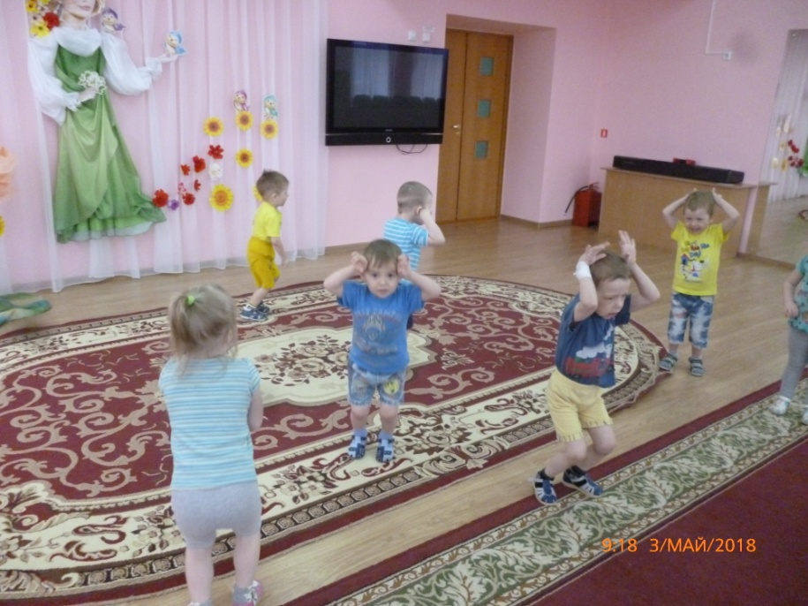
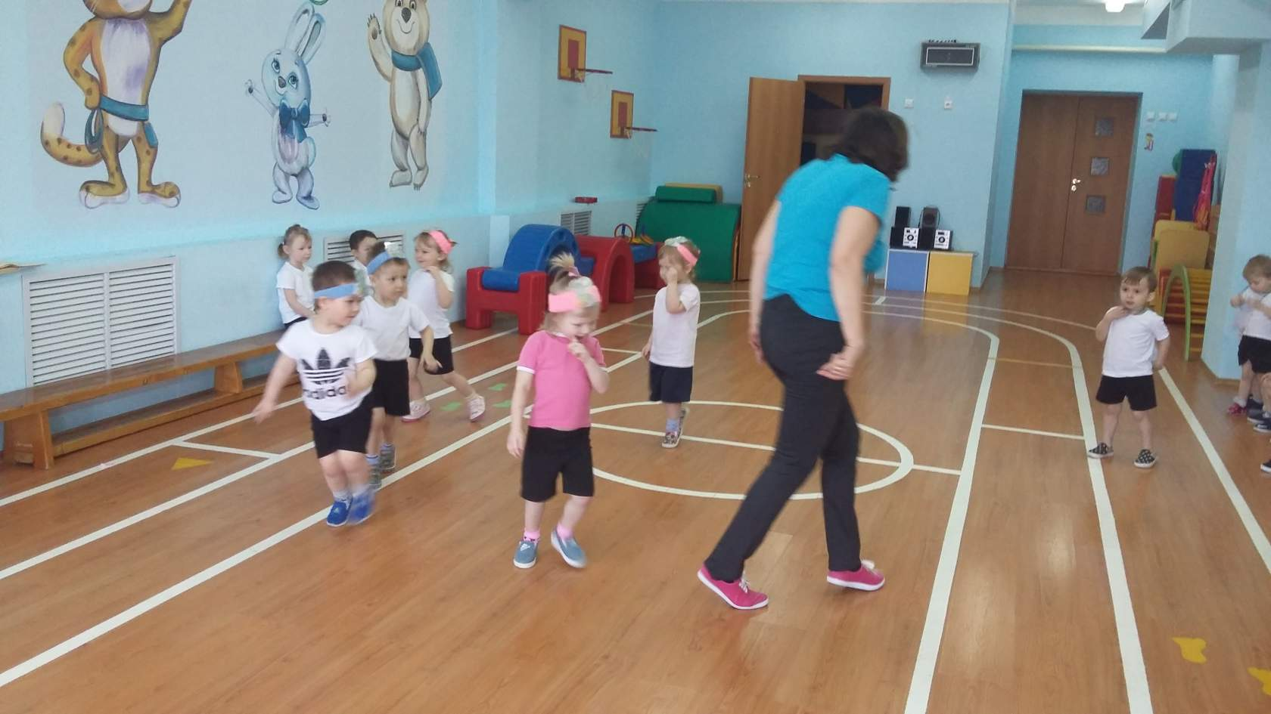
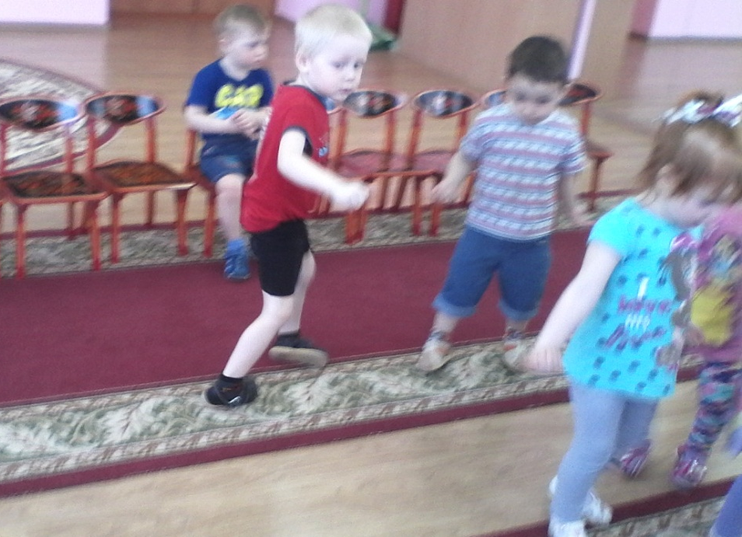
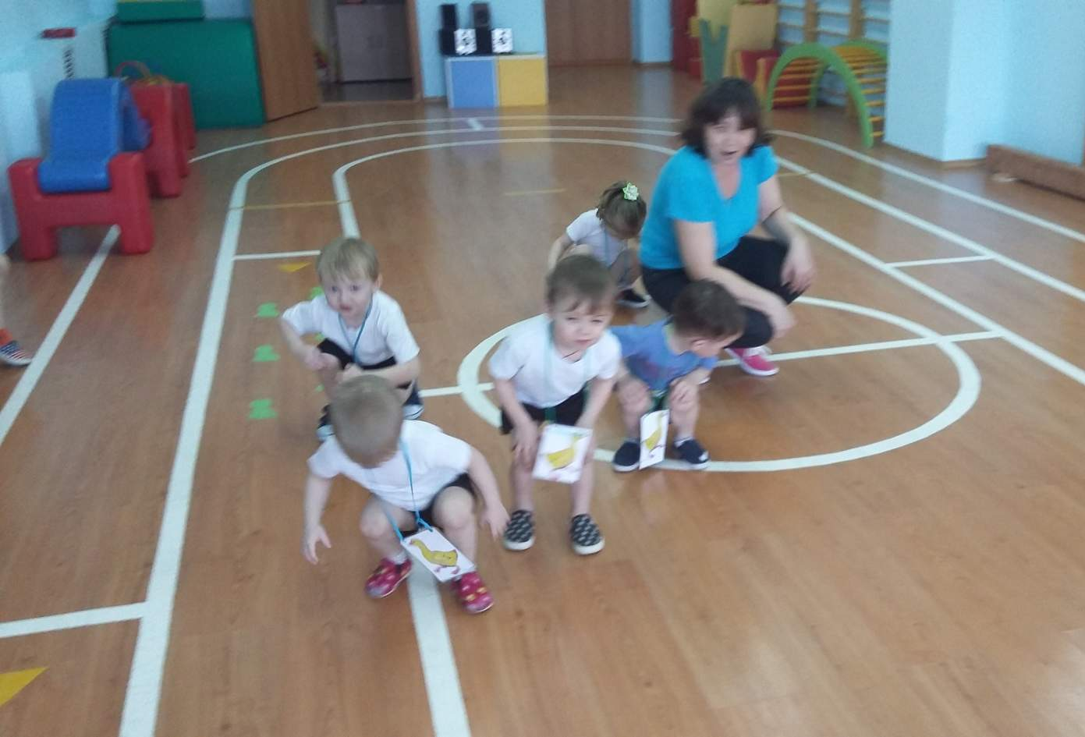
П/игра «Кот и мыши»(ходьба на носочках)
Игра-имитация «Зайчата»(под музыку)
Игра-имитация «Мишки» (под музыку)
Игра-инсценировка «Гуси-гуси»

Slide 9
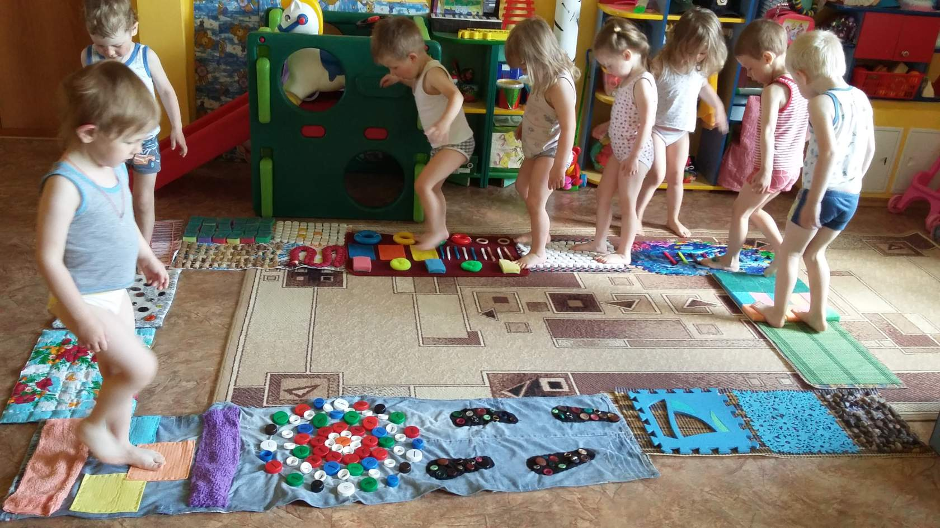
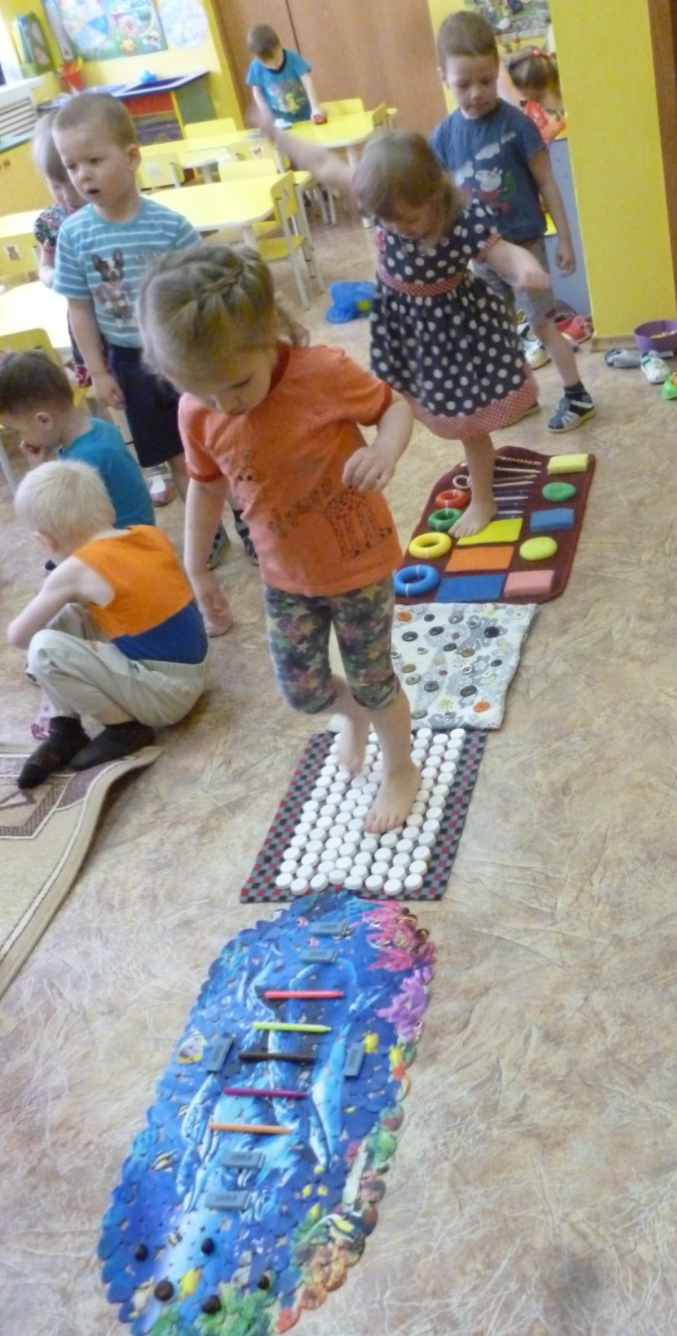
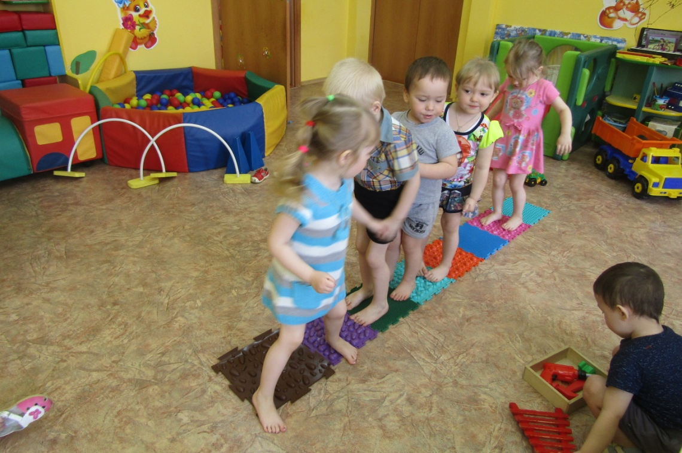
Ходьба по массажным дорожкам, коврикам
В самостоятельной деятельности
После сна И/У «Ходим кругом»
И/У «В гости к Мишке»

Slide 10
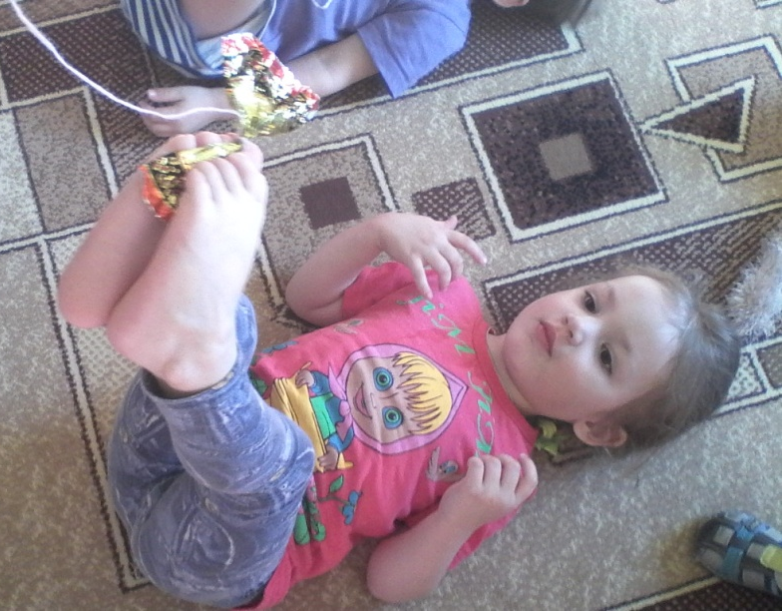
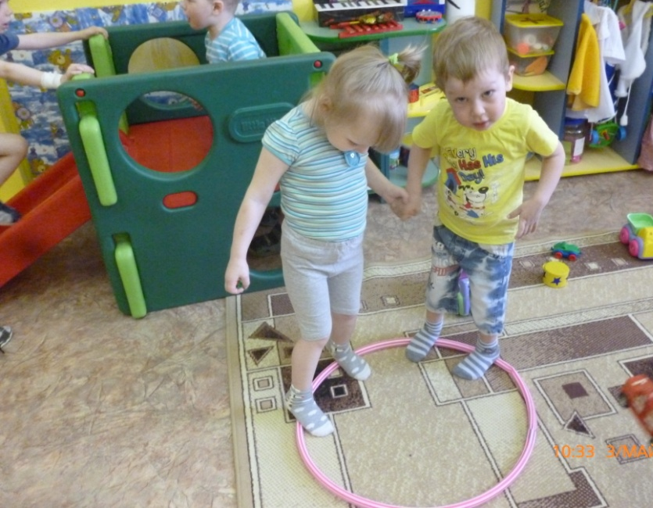
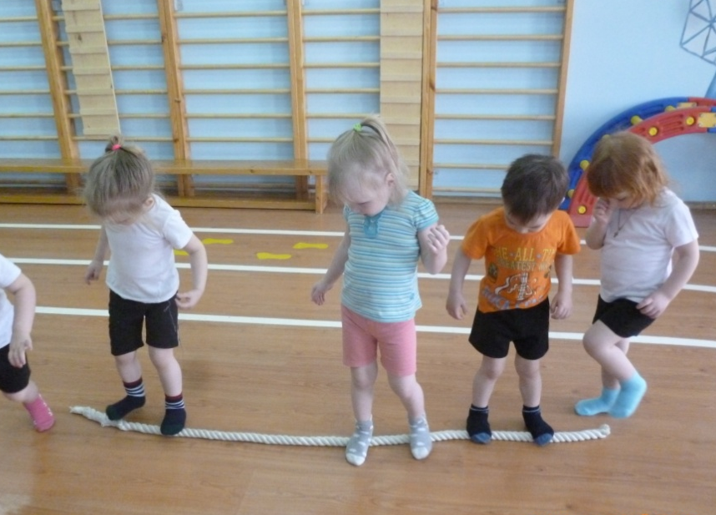
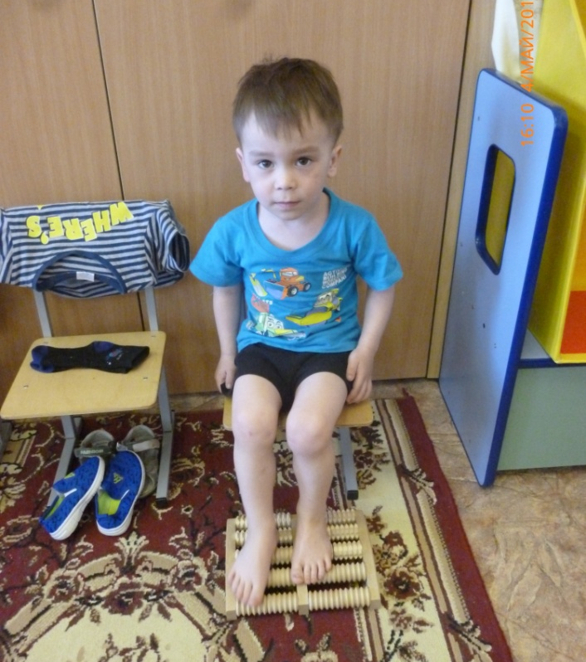
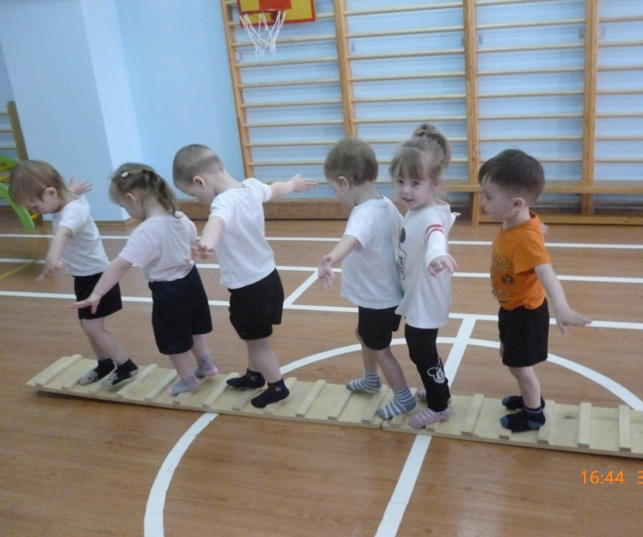
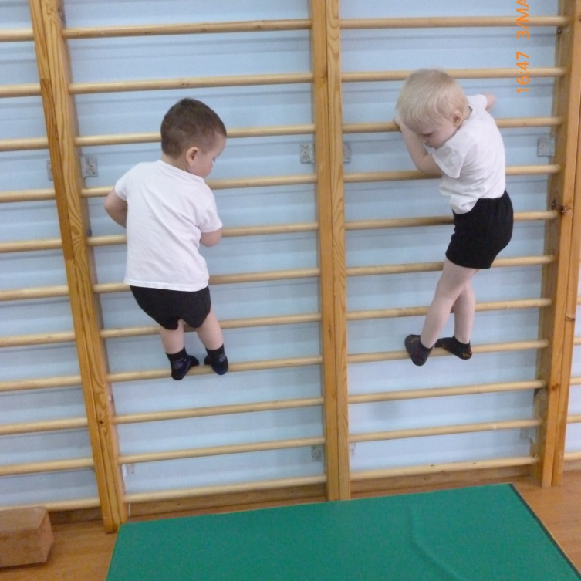
И/У «Поймай бабочку»
И/У «Пройди по обручу»
И/У «Канатоходцы»
«По мосточку»
И/У «Обезьянки»
Массажёр «Колючий ёжик»

Slide 11
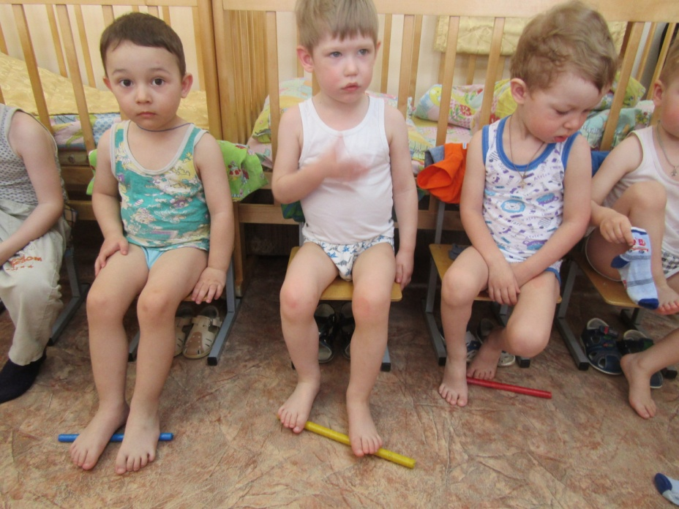
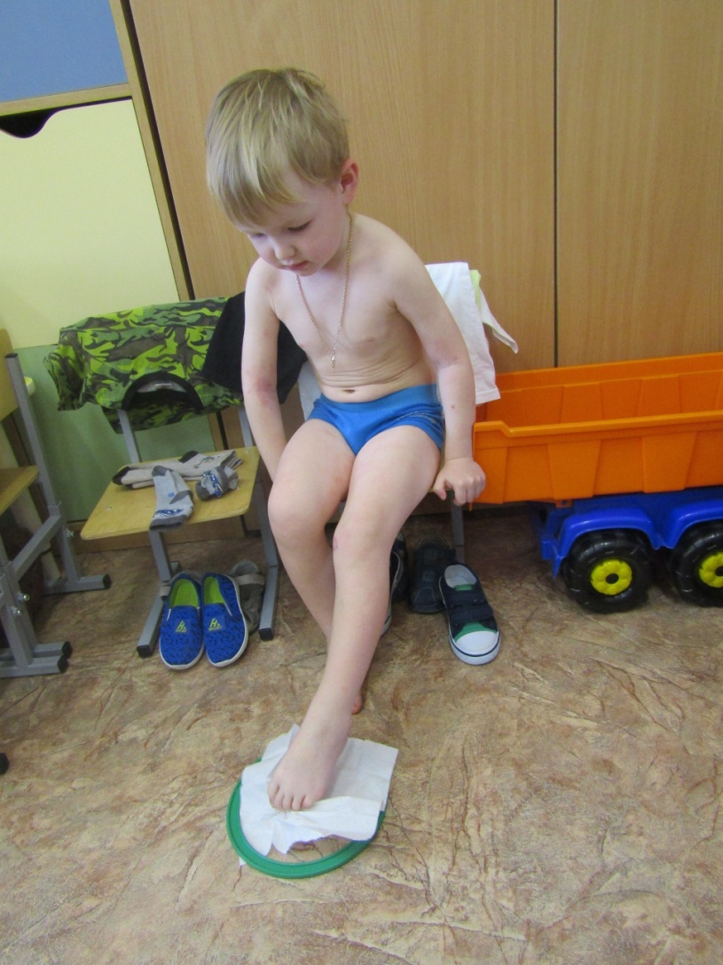
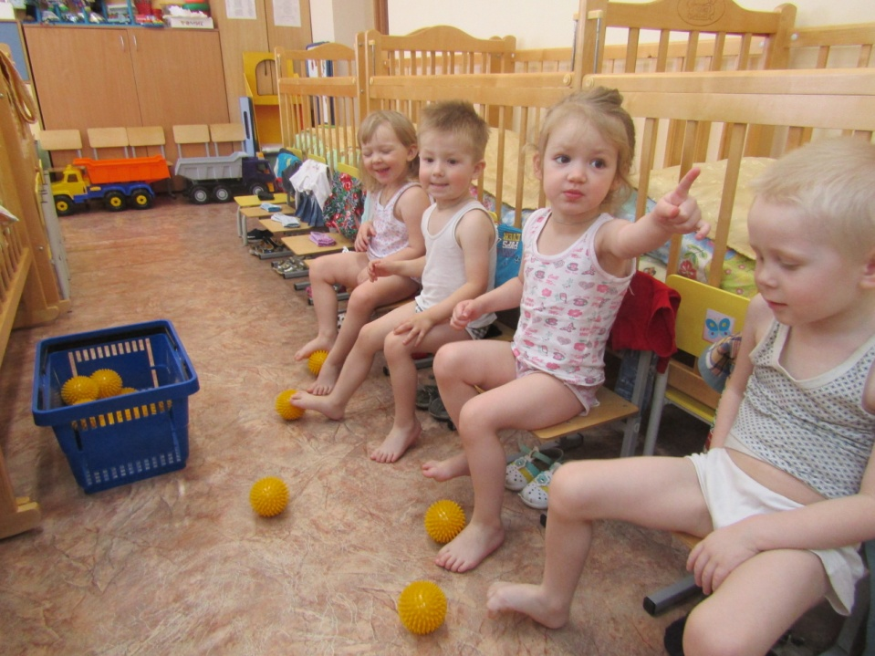
«Покатаем палочку», «Качели»
И/У «Покатай шарик ножками»
«Положи платочек в колечко»

Slide 12
Результаты:
У детей наблюдается интерес к играм и упражнениям, проявление инициативы в босохождении, использовании массажных ковриков, массажных мячиков и др.
Родители приняли активное участие в изготовлении пособий; наблюдается повышенный интерес по проблеме профилактики плоскостопия в домашних условиях.
Создана картотека игр и упражнений по профилактике плоскостопия в сопровождении художественного слова.
Перспектива:
1.Изготовление пособия «Массажная дорожка» на площадке с использованием природного материала(камни, песок).
2. Пополнение картотеки и распределение игровых упражнений по тематическим неделям, изготовление карточек со схематичным изображением упражнений.
3. Продолжить обогащение РППС в группе оборудованием по профилактике плоскостопия и формированию правильной осанки: «Следы», «Ладошки», массажные мячики разного диаметра и др.
4. Продолжить сотрудничество с родителями .

Slide 13
Используемые источники:
1. О.М. Литвинова, С.В. Лесина «Оздоровительная гимнастика. Комплексы упражнений и игр по профилактике плоскостопия и нарушений осанки у детей»-Волгоград: Учитель.
2. Т.Г. Анисимова, С.А. Ульянова «Формирование правильной осанки и коррекция плоскостопия у дошкольников: утренняя и лечебная гимнастика, занятия, игры, упражнения, комплексы»-Волгоград: Учитель.
3. Т.Е. Харченко «Бодрящая гимнастика для дошкольников»-ООО «ИЗДАТЕЛЬСТВО «ДЕТСТВО-ПРЕСС»,2015Г.
4. Т.Е.Харченко «Утренняя гимнастика в детском саду: для занятий с детьми 2-3 лет».-М.МОЗАИКА-СИНТЕЗ, 2016г.
5. Т.В.Миронова «Образование дошкольников при проведении режимных процессов: практическое пособие с использованием детского фольклора»-Волгоград:Учитель.
6. Э.Я. Степаненкова «Сборник подвижных игр для детей 2-7 лет»- М. МОЗАИКА-СИНТЕЗ, 2016г
Интернет ресурсы:nsportal.

